Slide 1


Jesús, nuestra ancla de la esperanza
Tema 4
Pastoral misionera diócesis de piedras negras

Slide 2

Objetivo
Oración inicial
A ti, oh, Dios, fuente de misericordia, me acerco yo como pecador,
para que os dignéis lavar mis manchas. Oh sol de justicia, ilumina a los ciegos.
Oh sanador eterno, cuida de los heridos.
Oh rey de reyes, vestid a este desnudo.
Oh mediador entre Dios y los hombres, reconcilia a los culpables.
Oh, buen pastor, acoged a esta oveja descarriada.
Dad, Dios mío, perdón a los criminales,
vida a los muertos, justificación al pecador,
y la unción de vuestra gracia a los endurecidos de corazón.
Amén.
Conocer como las “virtudes
teologales”: la esperanza, junto con la fe y la caridad, expresan la
esencia de la vida cristiana.

Slide 3

Hecho de vida (Ver):
Las 4 Figuras Abrazadas: Representa la humanidad desde los cuatro rincones de la tierra. Simboliza la solidaridad y la fraternidad que une a los pueblos.
La Cruz de Cristo: La primera figura está aferrada a la cruz, signo de fe y esperanza.
La Cruz Ancla y Olas: Las olas en movimiento representan la peregrinación de la vida.
Peregrinación: El camino del peregrino es comunitario y dinámico, la cruz se curva hacia la humanidad.
.
Lema del Jubileo: "Peregrinos de Esperanza", en color verde, como guía para la meditación rumbo al Jubileo 2025.

Slide 4
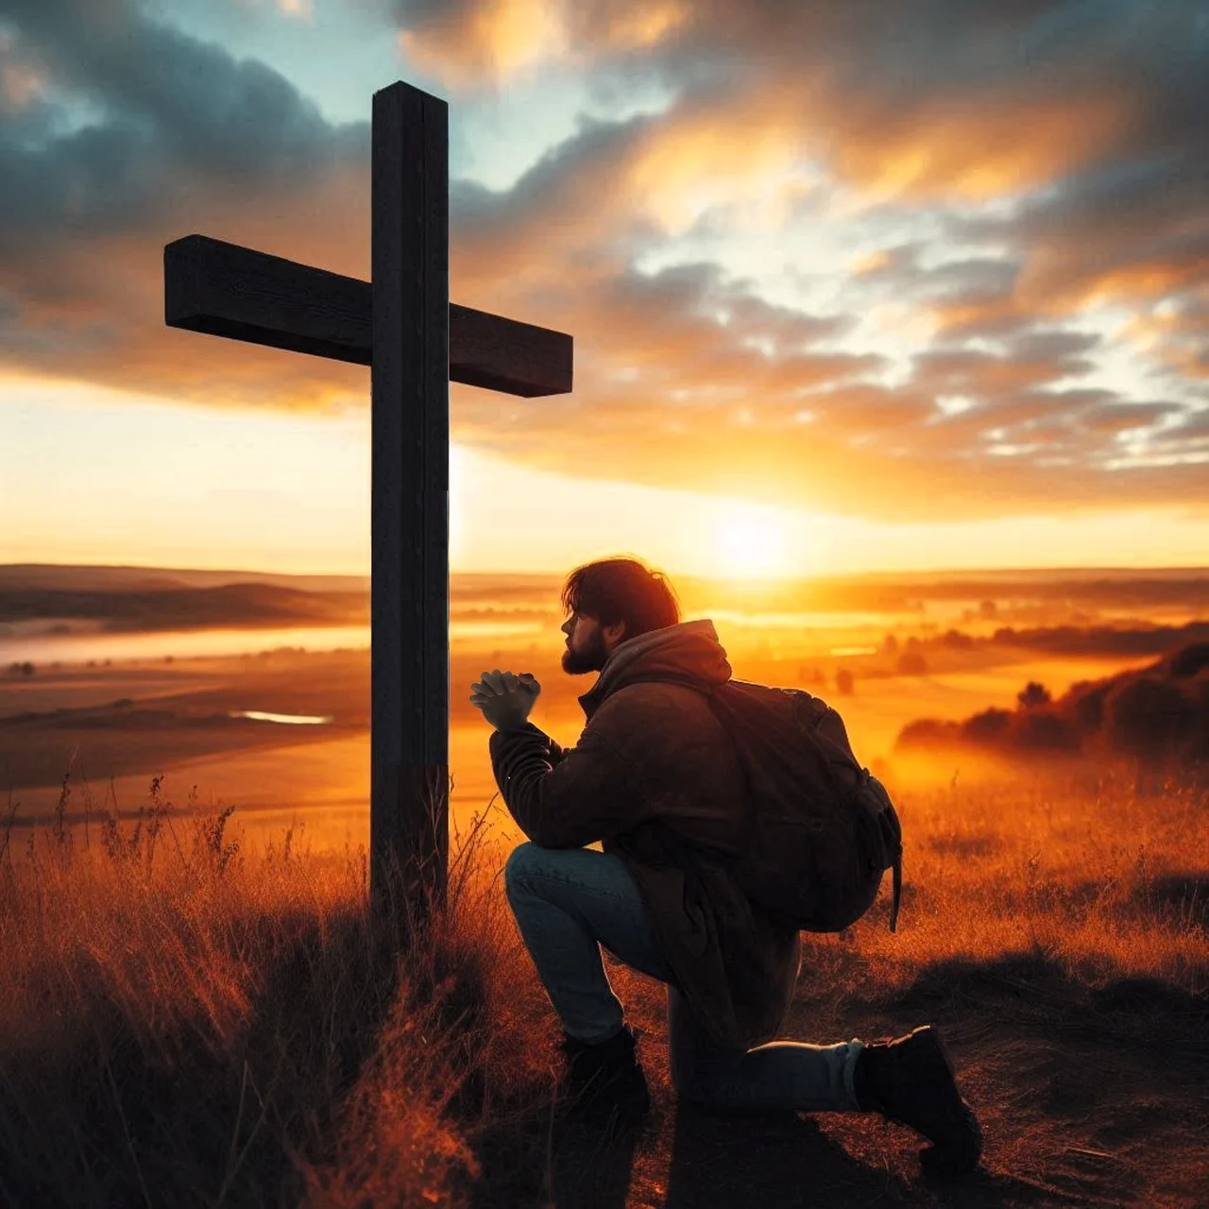
iluminación
Romanos 12,12: “Alegrarnos en la
esperanza, a ser pacientes en la tribulación y perseverantes en la oración.”
Romanos 15,13: “Necesitamos que sobreabunde la esperanza.”
1 Pedro 3,15: “Glorificad a Cristo en vuestros corazones, siempre dispuestos a dar respuesta a todo el que os pida razón de vuestra esperanza, pero con mansedumbre y respeto.”

Slide 5

A la Luz de la Bula Papal
«Spes non confundit»,
«la esperanza no defrauda»
Esperanza, Fe y Caridad, tríptico de las “virtudes teologales”.
Referencias bíblicas: 1 Co 13,13; 1 Ts 1,3
La esperanza señala la orientación, la dirección y la finalidad de la vida cristiana.

Slide 6
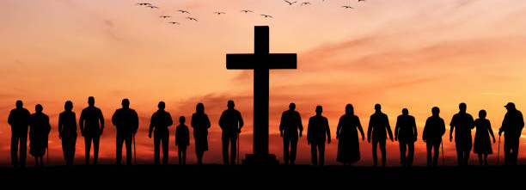
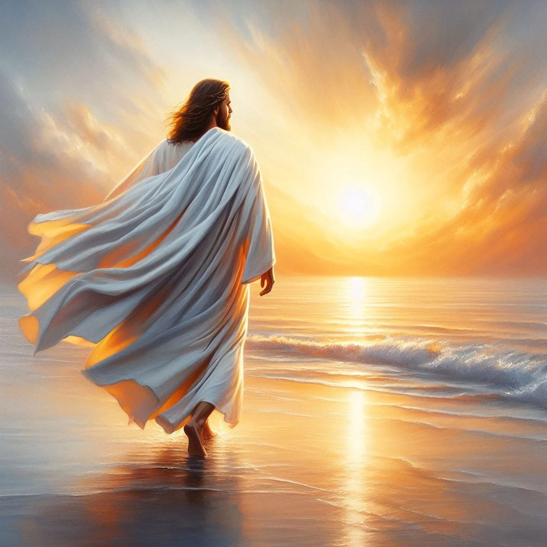
Creo en la vida eterna
La esperanza, “es la virtud teologal por la que aspiramos […] a la vida eterna como felicidad nuestra”.
Jesús muerto y resucitado es el centro de nuestra fe.

Slide 7
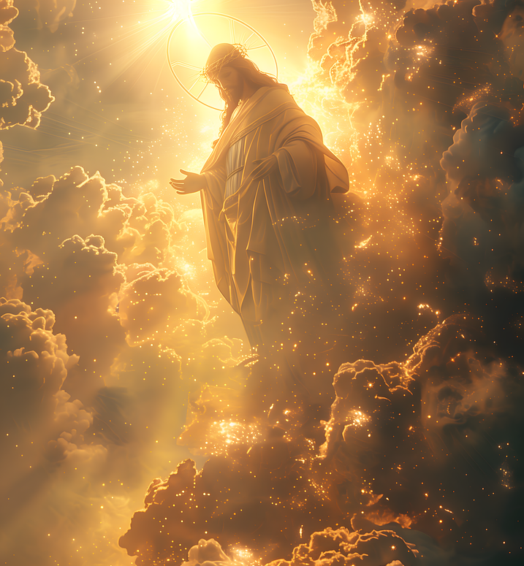
JUICIO DE DIOS
Juicio y Salvación: Juicio de Dios basado en el amor. (Mt 25,31-46)
Juicio dirigido a abrirnos al encuentro definitivo con Jesús.
Necesidad de purificación del mal realizado.

Slide 8
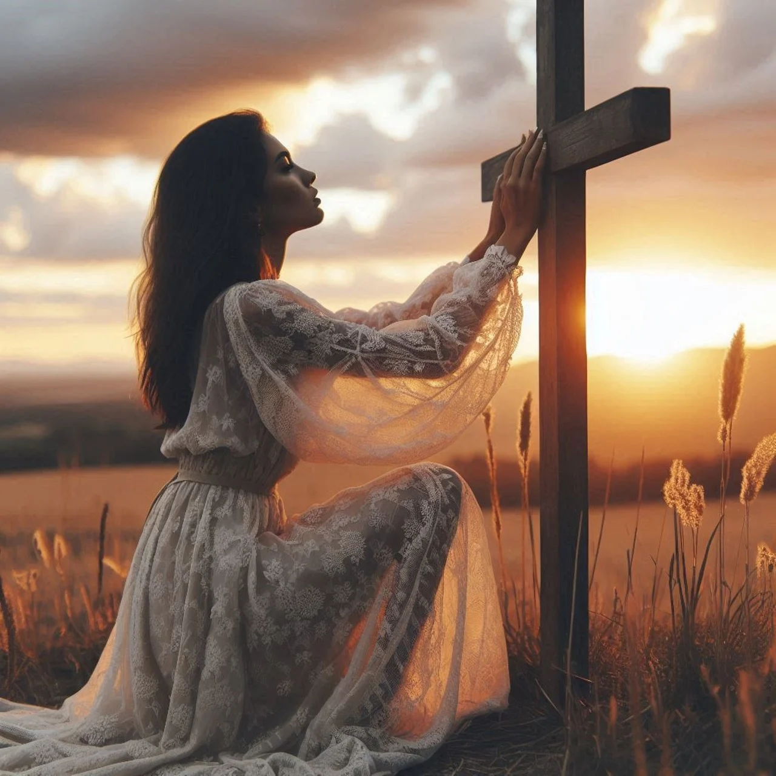
INDULGENCIA JUBILAR
Nos permite descubrir la ilimitada misericordia de Dios.
No renunciemos a la Confesión, redescubriendo la belleza de este sacramento de sanación.
“Que nadie se sienta solo, que nadie se quede fuera”.

Slide 9
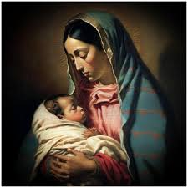
CERCANÍA DE NUESTRA SEÑORA DE GUADALUPE
Nuestra Señora de Guadalupe: signo de esperanza cierta y consuelo.
“¿Acaso no estoy yo aquí, que soy tu madre?”

Slide 10
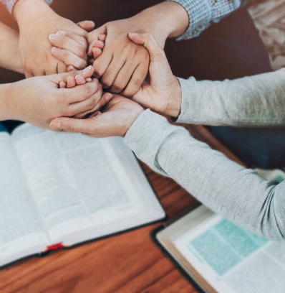
Actuar (Compromiso)
Razón de Nuestra Esperanza: Jesús vivo y presente en los cristianos.
Motivar Dando razones sólidas y comprensibles, elaborando ideas y ofrecer soluciones positivas a las dificultades.

Slide 11

ESPERANZA VIVA
Basada en la Resurrección de Jesús, permite vivir una vida abundante en la tierra y tener la promesa de vida eterna.
Aspectos para Vivir en Esperanza:
Descubrir al Señor.
Mantener la fe firme.
Vivir una vida pura.
Renunciar al pecado.
Perdonar y bendecir.

Slide 12
Oración Final
“Te alabamos, Señor, por tu infinita bondad. En el Jubileo que nos espera, abre nuestros ojos a la belleza de tu creación, para que nuestros corazones puedan gozar en la admiración por la grandeza de tus obras.”

